Slide 1
«Дифференциация и индивидуализация обучения и воспитания на уроках ОБЗР как средство повышения качества образования»
Яшин Андрей Сергеевич,
преподаватель-организатор ОБЗР
ГБОУ СОШ №1 «ОЦ» с. Борское

Slide 2
Почему ОБЗР — особенный предмет?
Учим не писать сочинения, а сохранять жизнь
Разный уровень подготовки, темперамент и жизненный опыт детей
Кому-то — вызвать МЧС, кому-то — служить по контракту, кому-то — не паниковать в людном месте
Не работает подход «один учебник — одна оценка»
Задача учителя — дать каждому то, что пригодится лично ему.

Slide 3
Дифференциация: не «сильный/слабый», а «ситуация»
Уровень | Название | Суть | Пример (тема «Пожар»)
А | Репродуктивный | «Знаю правила» | Подчеркни верные действия из списка
Б | Конструктивный | «Могу применить» | Составь хронологию из 5 шагов (дым, учитель без сознания)
В | Творческий | «Научу другого» | Разработай эвакуацию для класса с решеткой на окне
Важно: Ученик сам выбирает уровень или получает «стартовый конверт».

Slide 4
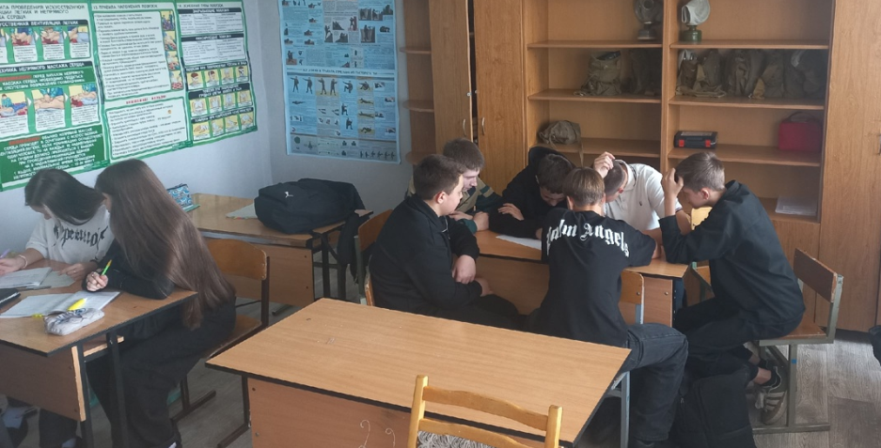
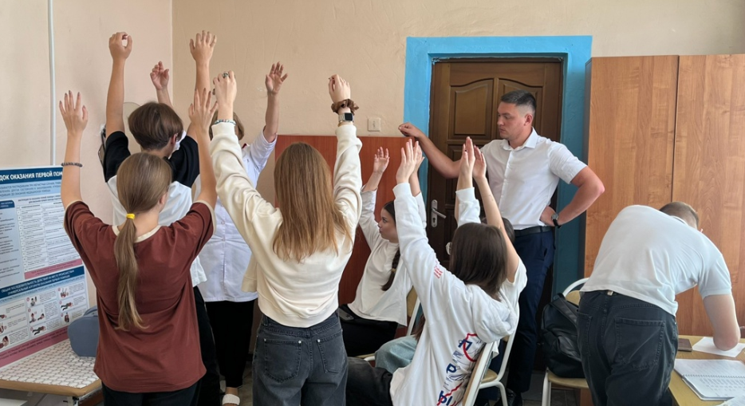
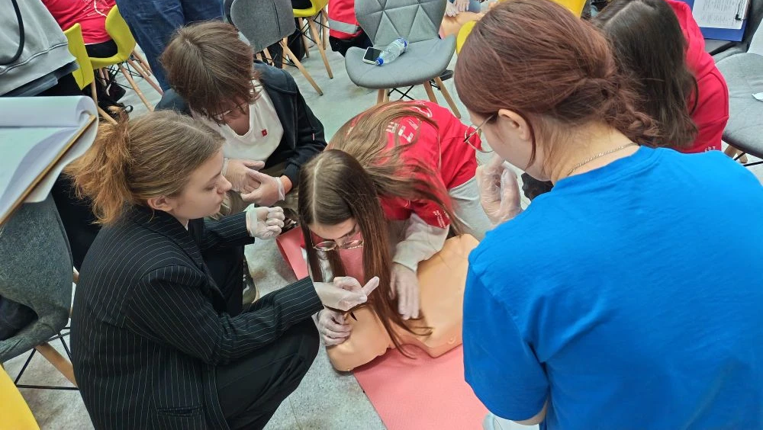
«Карта безопасности ученика»
(стартовая диагностика)
Что выясняем в начале года?
• Умеет ли плавать? → план по водной безопасности
• Есть ли аллергия? → отдельный кейс по первой помощи (анафилактический шок)
• Живет в частном доме с печкой или в многоквартирном? → разные акценты на темах «Пожар» и «Газ»
Результат: Индивидуальный маршрут на 2–3 урока.

Slide 5
Воспитание через дифференциацию.
От страха к осознанности
Тип ученика | В чем сложность | Какой подход
Тревожный | Высокий страх ошибки | Даем четкие алгоритмы → снижаем тревожность
Гиперактивный | Не может сидеть на месте | Ролевая игра «Командир эвакуационной группы» → воспитываем дисциплину через игру
Главная воспитательная идея:
«Безопасность — это не требование учителя, а то, без чего ты не защитишь близких людей»

Slide 6
Качество образования: как измерить? Результаты внедрения (конкретные цифры из опыта работы 5 лет)
Было (до дифференциации): | Стало (после):
• Качество знаний (4 и 5) — 52% | • Качество знаний — 78% (+26%)
• Уверены, что помогут до скорой — 40% | • Уверены в своих действиях — 85% (+45%)
Плюс качественные изменения:
✓ Выросла успеваемость у «слабых» — нет страха спросить
✓ Появилась внутренняя мотивация — решают кейсы «Как я спасу друга»
✓ Ушла зубрежка номеров телефонов — пришло моделирование ситуаций

Slide 7
Риски и как их преодолеть
Риск | Решение
Трачу много времени на подготовку 3 вариантов заданий | Использую Google Forms, LearningApps, Библиотека «Моя школа» — автоматом выдают сложность
Много бумажной работы (фиксация результатов) | Создаю банк заданий вместе с учениками — лучшие кейсы идут в копилку для следующих классов
Сложно оценивать по разным шкалам | Разрабатываю чек-лист критериев для каждого уровня (показываю на примере)

Slide 8
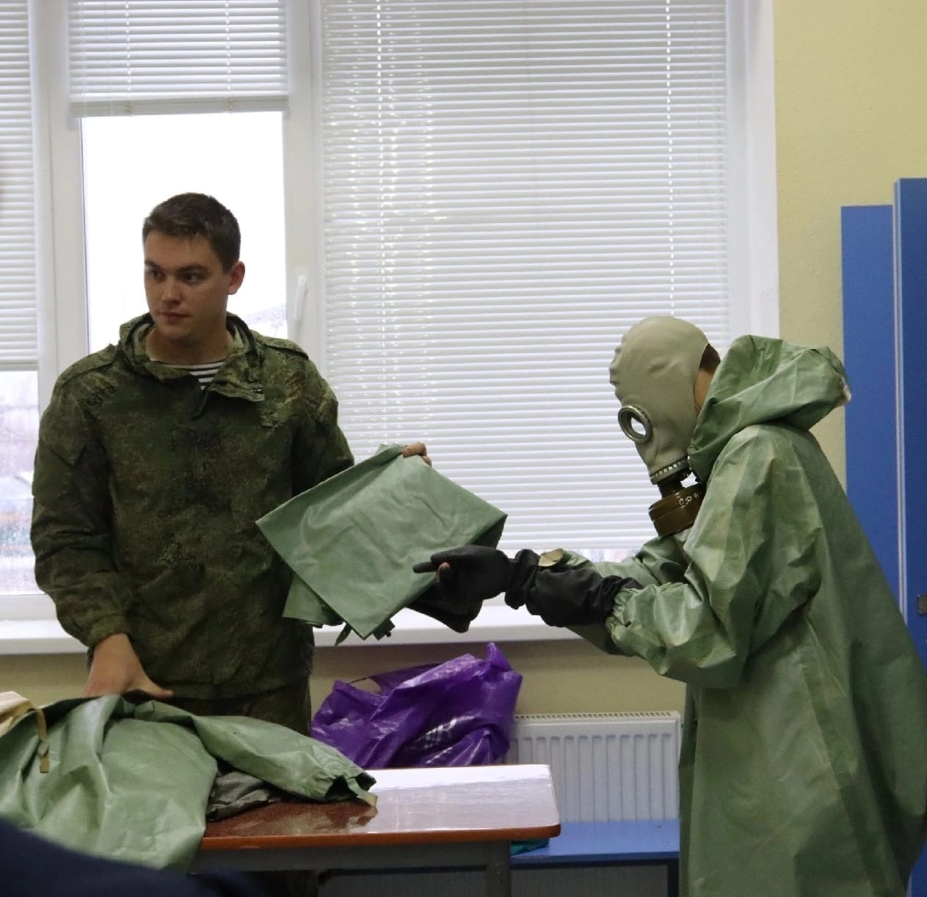
Выводы
Дифференциация и индивидуализация на уроках ОБЗР — это единственный способ превратить наш урок из лекции по технике безопасности в реальный инструмент сохранения жизни.

